Slide 1
第三章 微分中值定理与导数的应用
第七节 曲率
Notes:
1

Slide 2
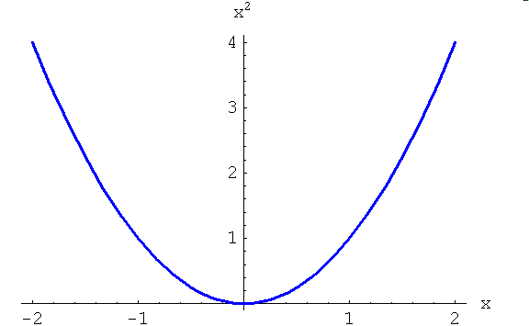
引言
曲线 y = f (x) 的弯曲方向通过曲线的凹凸性进行刻画．
从直觉上，我们认识到：直线不弯曲，
半径小的圆比半径大的圆弯曲得厉害些，
即使是同一条曲线，不同的部分也有不同的弯曲程度．
问题：如何用数量描述曲线的弯曲程度？

Slide 3
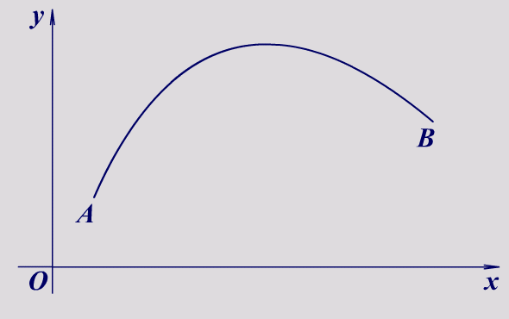
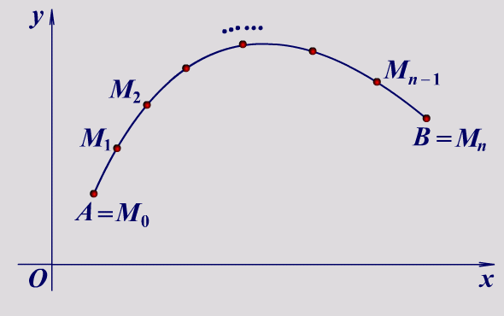
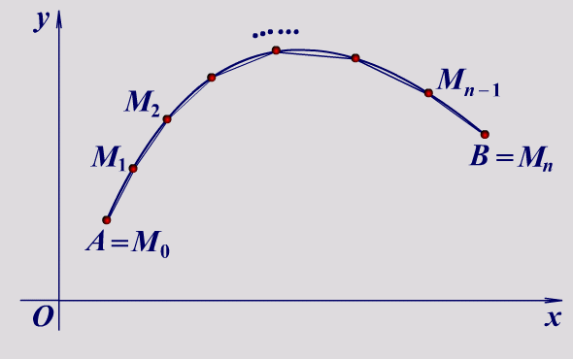
平面曲线弧长的概念
定义：设 A, B 是曲线弧 L 上的两个端点，在 L 上插入分点
A = M₀, M₁, …, M_{n−1}, M_{n} = B，
并依次连接相邻分点得一内接折线，
设曲线弧 L 的弧长为 s ，则
记 ，
如果 存在，
则称极限值为平面曲线弧 L 的弧长，
并称曲线 L 是可求长的．
返回

Slide 4
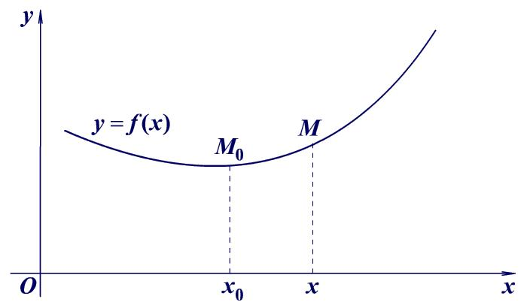
一、预备知识：弧微分
如果函数 f (x) 在区间 (a, b) 内有连续的导数 ，则对应的曲线 C 是光滑曲线．
理论上可以证明：光滑曲线弧是可以求长的．
在曲线上取一定点 M₀ (x₀, y₀) 作为度量弧长的基点，
规定 x 增大的方向为曲线的正向（有向曲线弧）．
对曲线上任一点 M (x, y)，规定弧函数 s (x) 满足：
|s (x)| = | M₀ M | （弧长） ≥ 0 ；
当 x > x₀ 时（M₀ M 与曲线正向一致），s (x) > 0 ，
当 x < x₀ 时（M₀ M 与曲线正向相反）， s (x) < 0 ．
结论：弧函数 s (x) 是 x 的单调增加函数．

Slide 5
对曲线上任一点 M (x, y)，规定弧函数 s (x) 满足：
|s (x)| = | M₀ M | （弧长） ≥ 0 ；
当 x > x₀ 时（M₀ M 与曲线正向一致），s (x) > 0 ，
当 x < x₀ 时（M₀ M 与曲线正向相反）， s (x) < 0 ．
结论：弧函数 s (x) 是 x 的单调增加函数．
证明：设 x₁ < x₂ ，则
当 x₀ < x₁ < x₂ 时， s (x₁) > 0， s (x₂) > 0，
当 x₁ < x₀ < x₂ 时， s (x₁) < 0， s (x₂) > 0，
当 x₁ < x₂ < x₀ 时， s (x₁) < 0， s (x₂) < 0，
返回

Slide 6
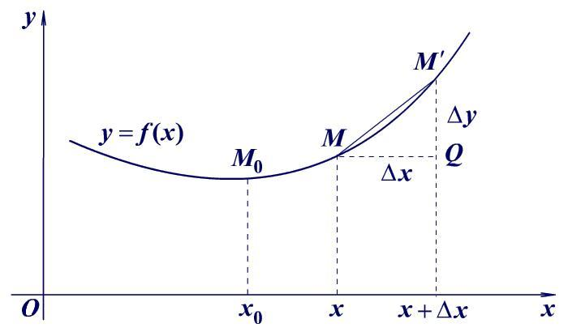
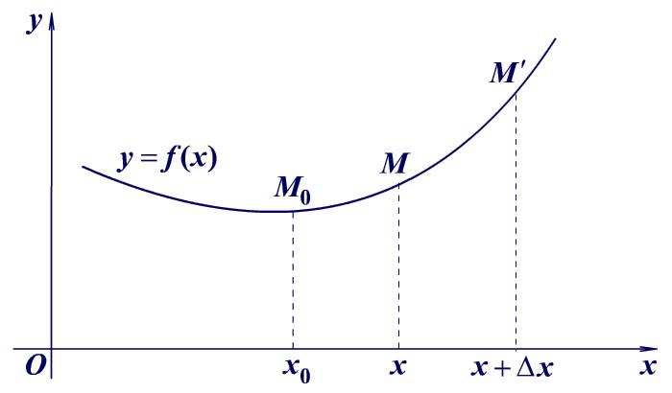
设 x，x + Δx 为(a, b) 内两个邻近的点，它们分别对应着曲
线 y = f (x) 上的两点：M 和M′，则弧函数 s (x) 相应的增量
当Δx → 0 时， M ′ → M ，

Slide 7
两边开方，得
因为 s(x) 是单调增加函数，所以根号前应取正号，于是
即 （弧微分公式）
ds、dx 和 dy 构成直角三角形关系，常称之为微分三角形．
注意：虽然 ，但是
故不能把上述结论写作 ．

Slide 8
微分三角形的几何意义
T

Slide 9
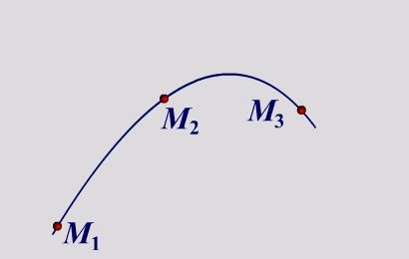
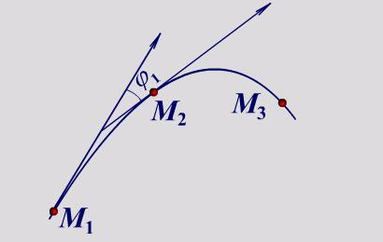
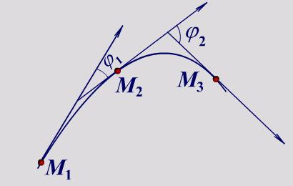
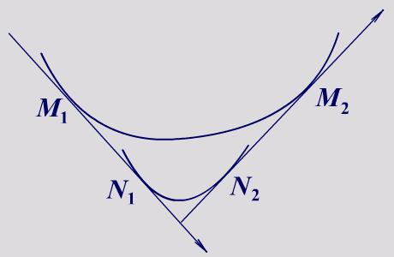
二、曲率及其计算公式
曲线的弯曲程度与下列因素有关：
曲线弧的切线的转角；
曲线弧的长度．
走过等长的弧段，
转角大的曲线弧弯曲得厉害些．
切线转角相等，
短弧段比长弧段弯曲得厉害些．

Slide 10
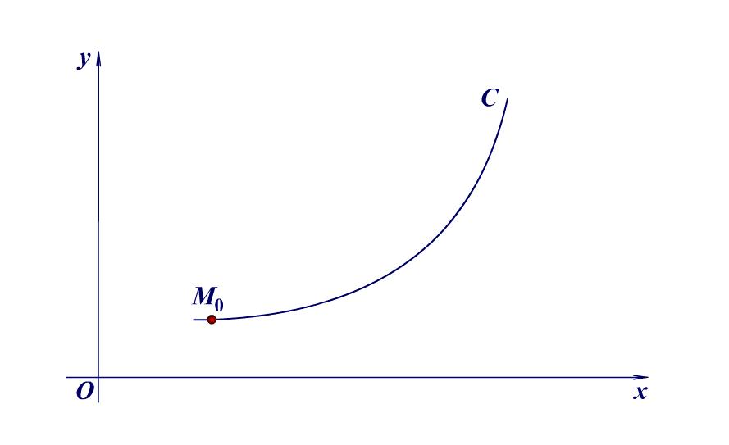
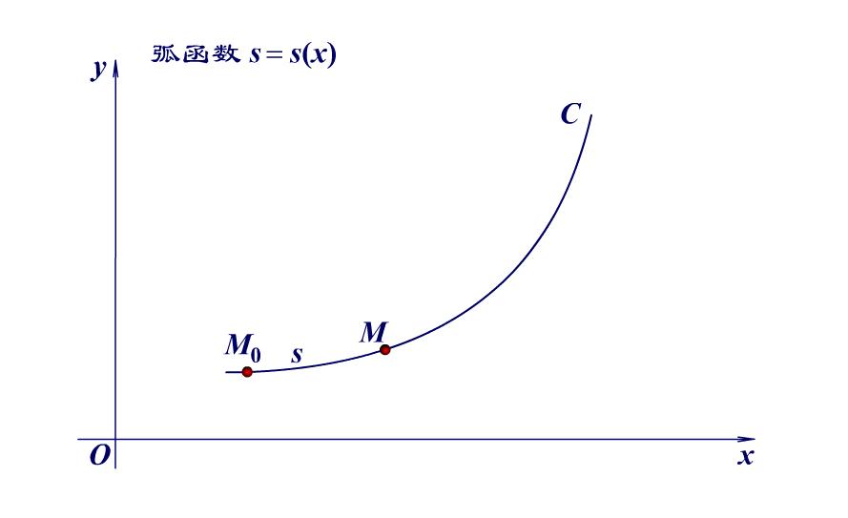
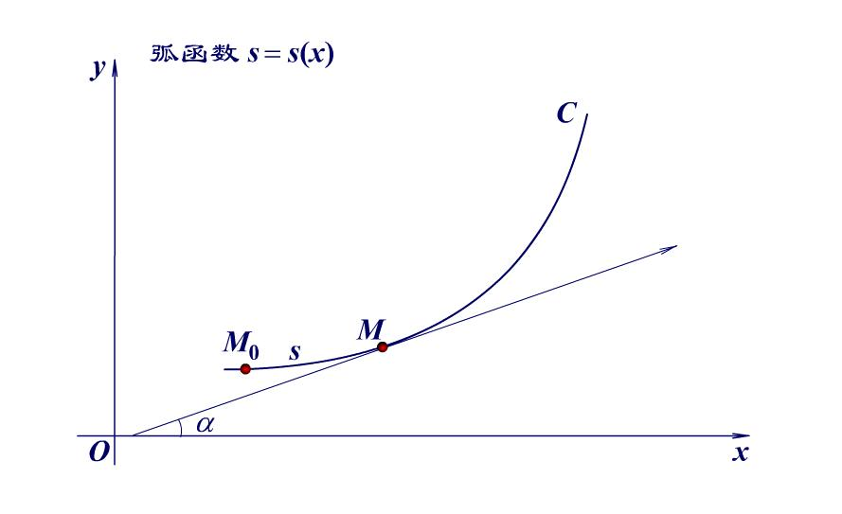
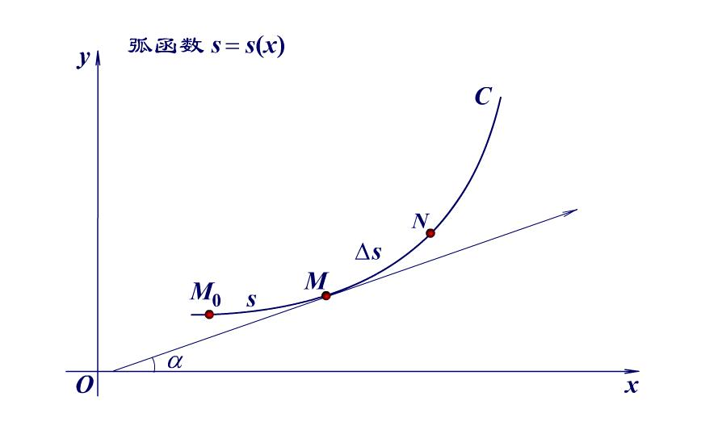
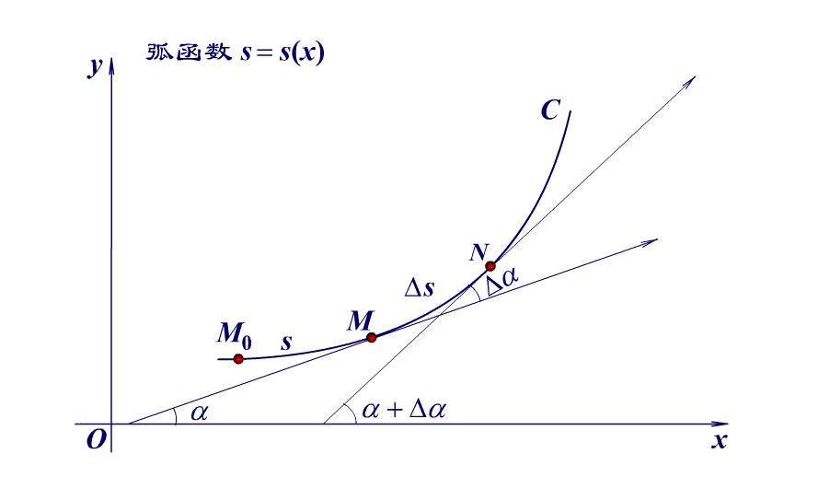
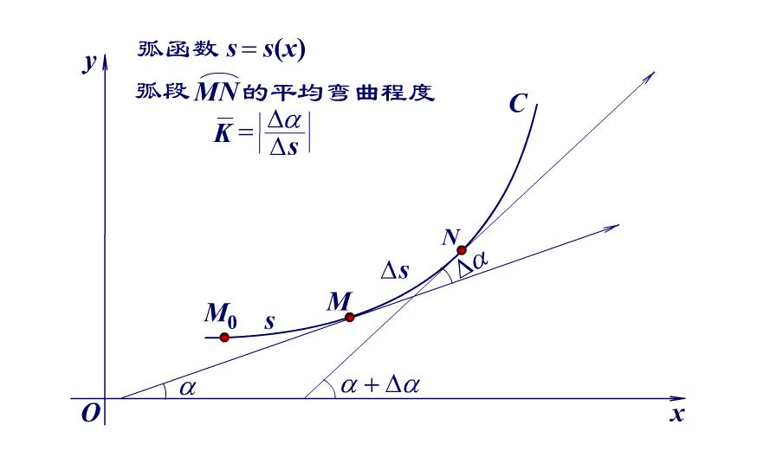
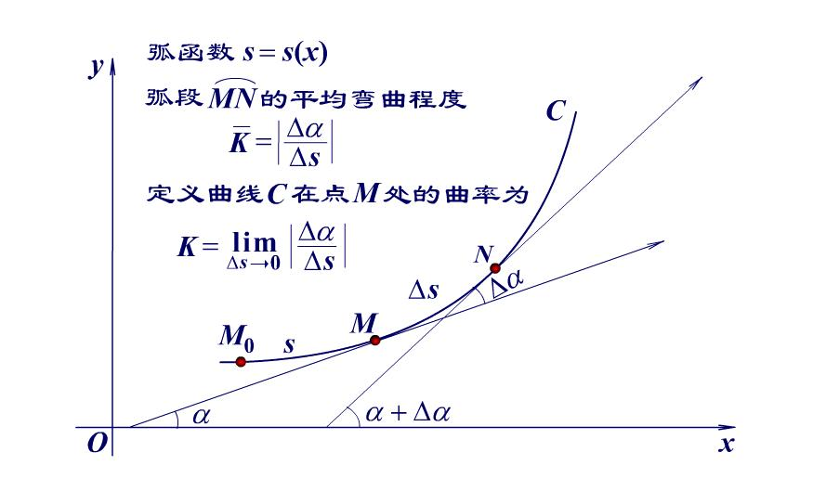

曲率的定义

Slide 11
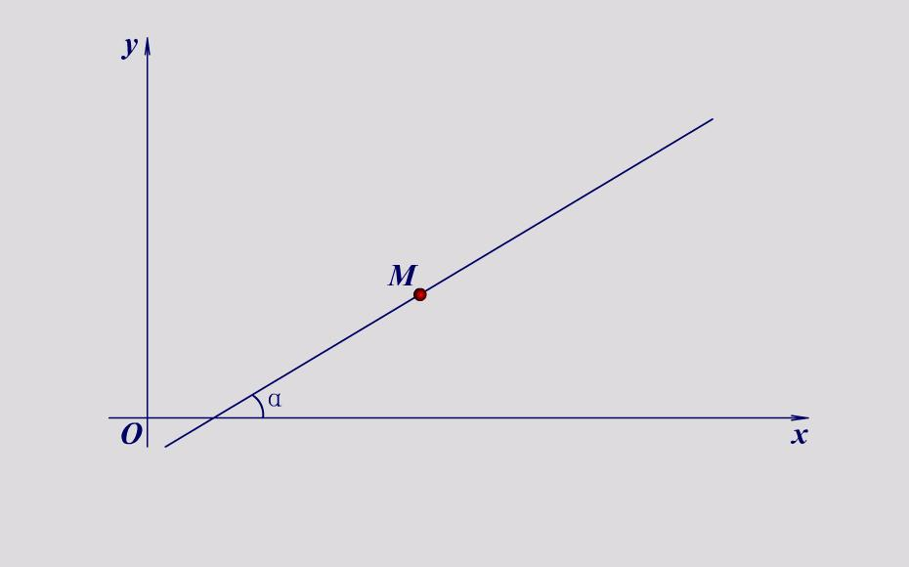
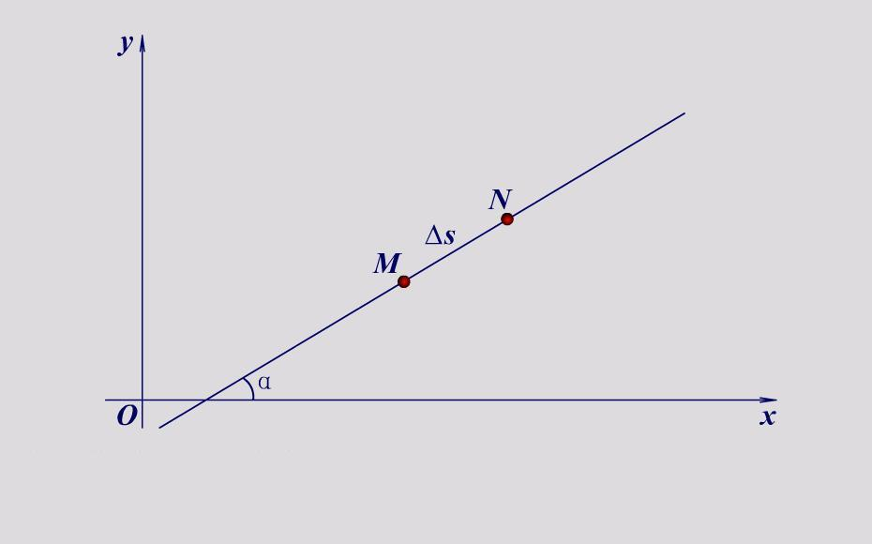
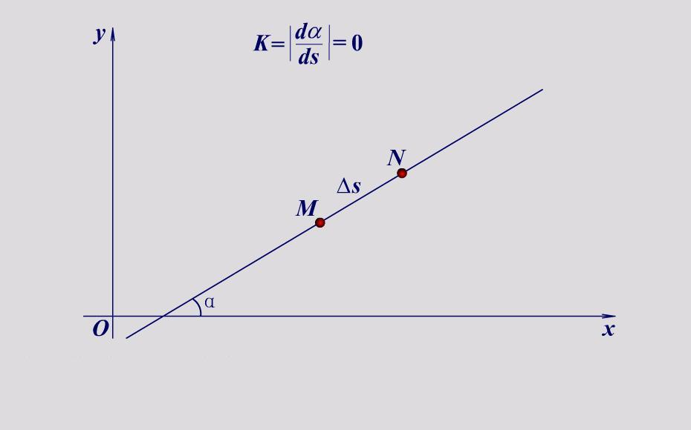
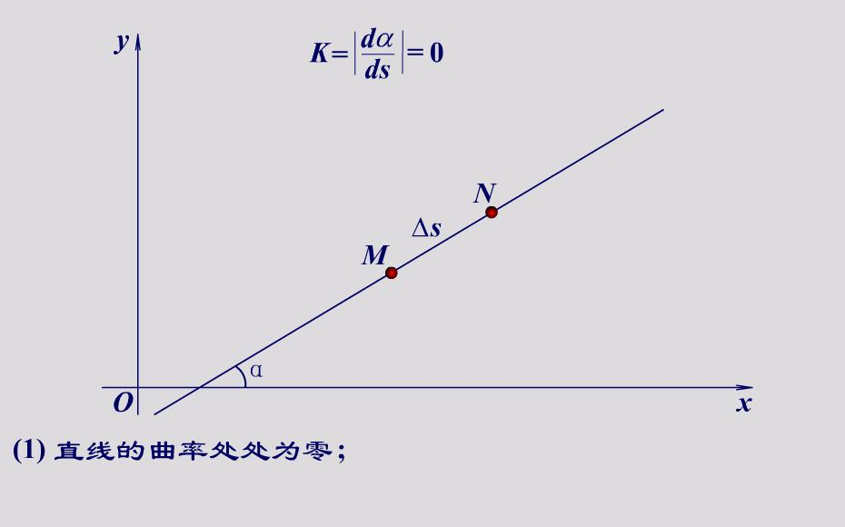
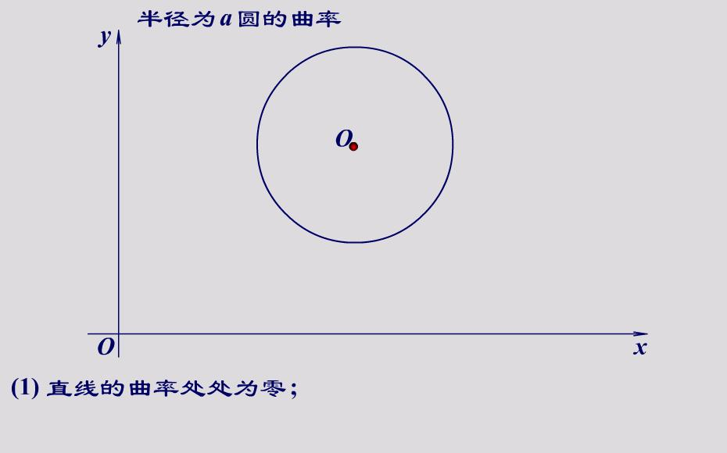
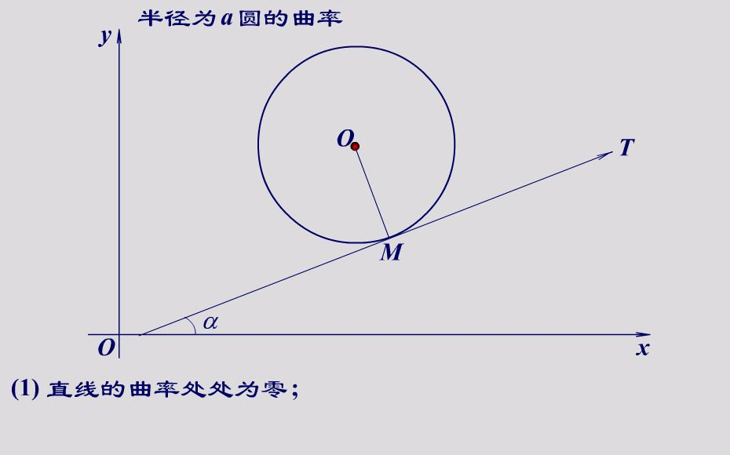
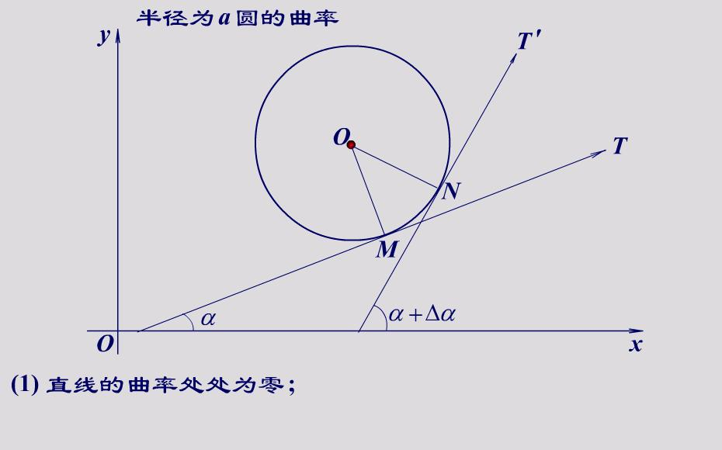
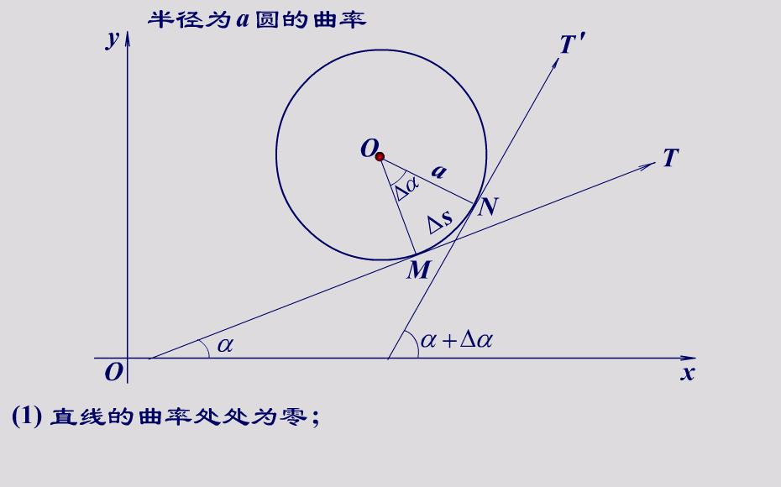
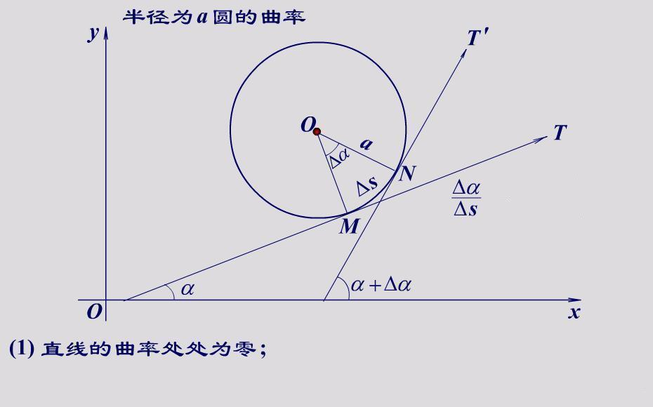
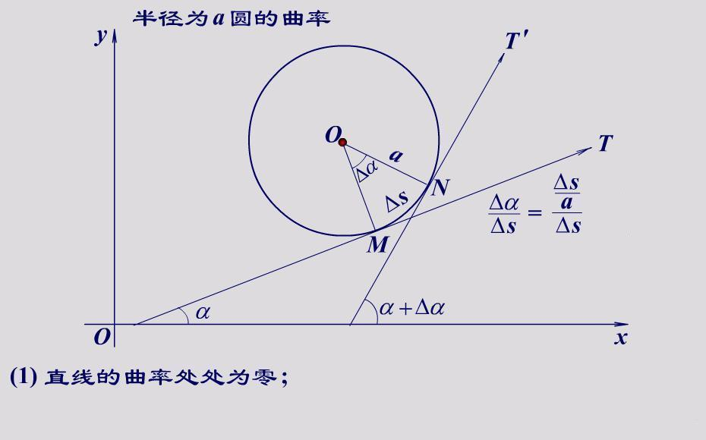
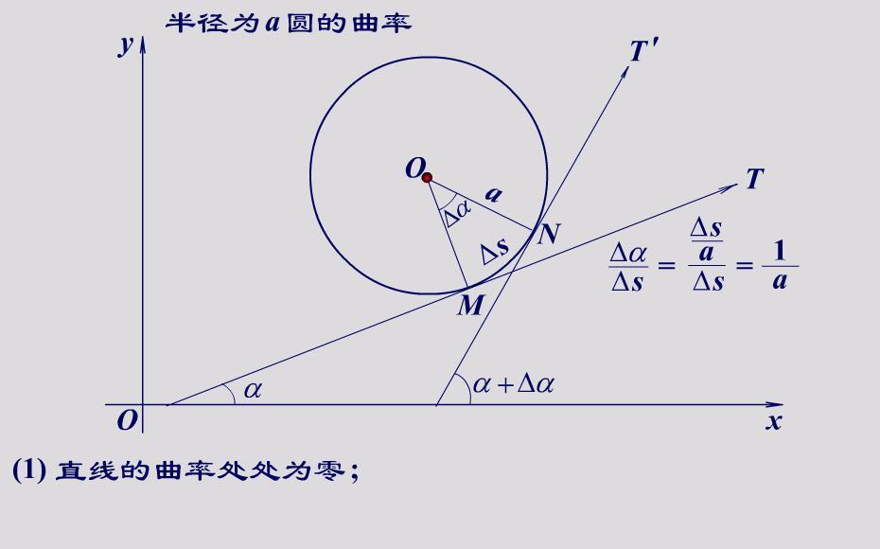
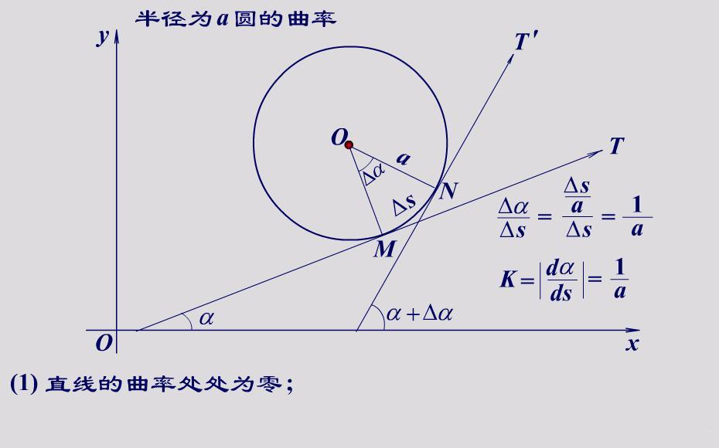
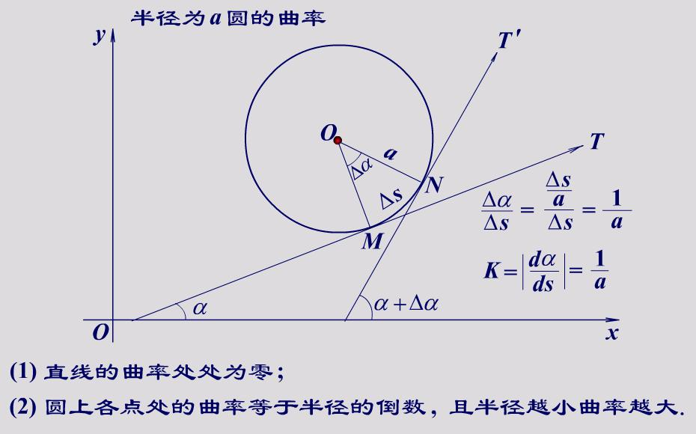
直线和圆的曲率
直线的切线就是它本身．

Slide 12
曲率的计算公式
设曲线方程为 y = f (x)，且 f (x) 具有二阶导数，
因为 tan α = y′（−π / 2 < α < π / 2 ），
所以 α (x) = arctan y′，从而
由弧微分公式，可得
于是曲率
若 | y′ | 远远小于1，则有曲率的近似计算公式 K ≈ | y″|．

Slide 13
曲率的计算公式
如果曲线由参数方程 表示，则
于是

Slide 14
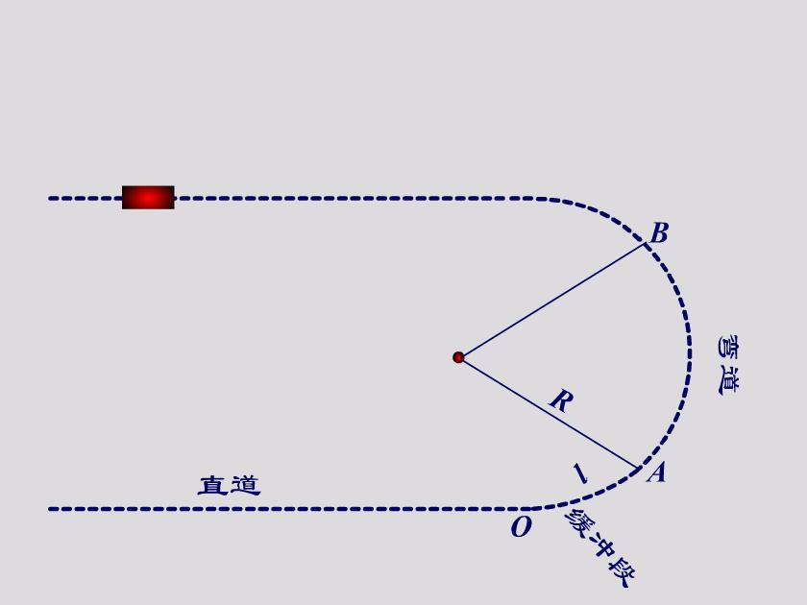
例：在修筑铁路时，常需根据地形的特点和最高限速的要
求来设计铁轨的圆弧弯道．铁轨由直道转入弯道时，若接
头处的曲率突然改变，容易发生事故，为了行驶平稳，往
往在直道和圆弧弯道之间接入一段缓冲段 OA，使轨道曲线
的曲率由零连续地过渡到圆弧的曲率 1 / R，其中 R 是圆弧
弯道的半径．国内一般采用三次抛物线
作为缓冲段 OA，其中 l 为 OA 的长度，试验证缓冲段 OA
在始端 O 处的曲率为零，且
当 l << R 时，在终端 A 处的
曲率近似为 1 / R ．

Slide 15
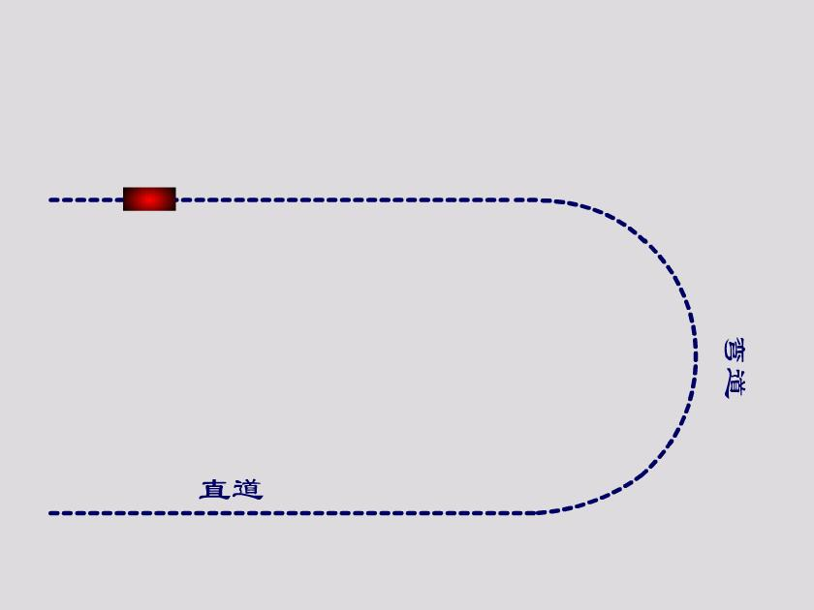
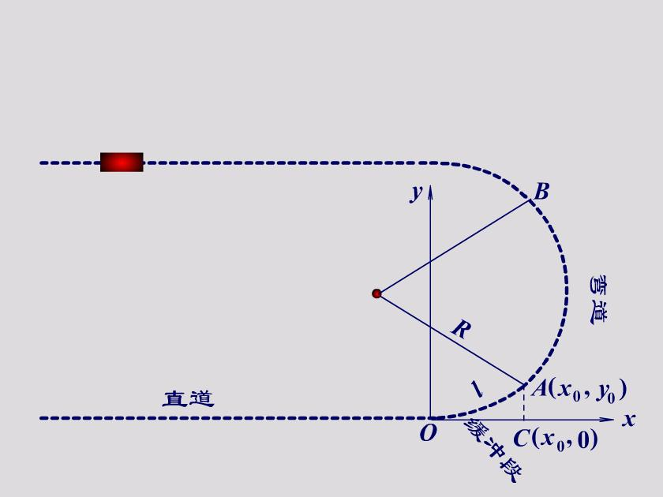
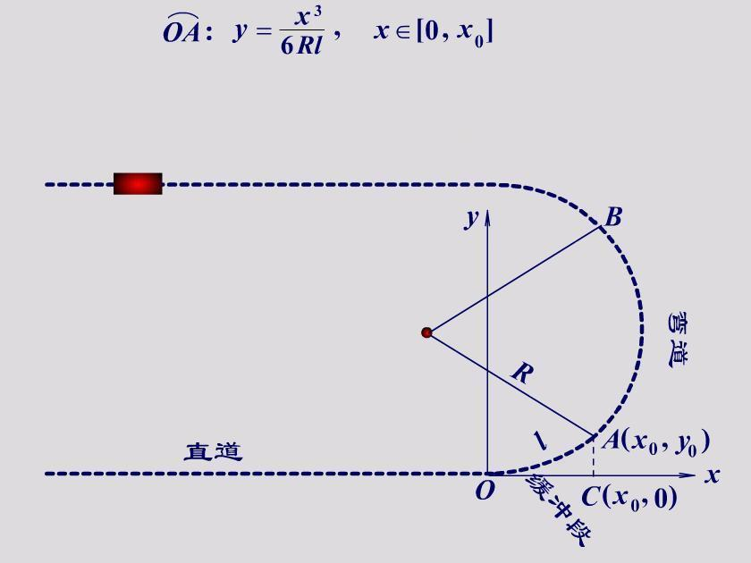
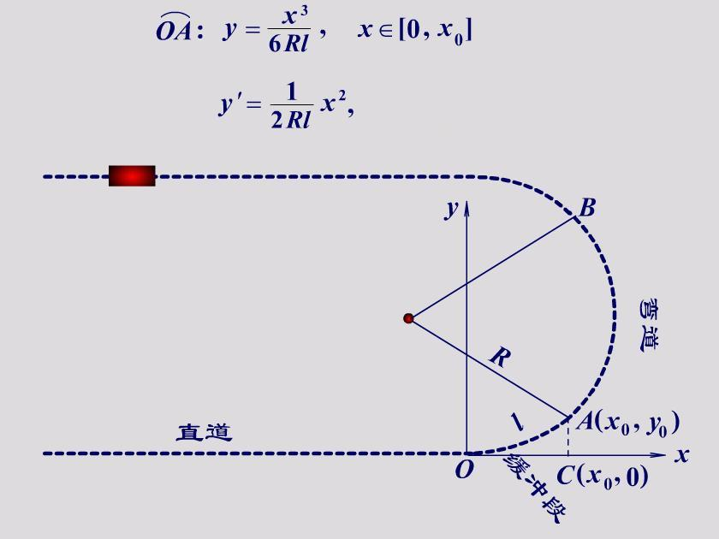
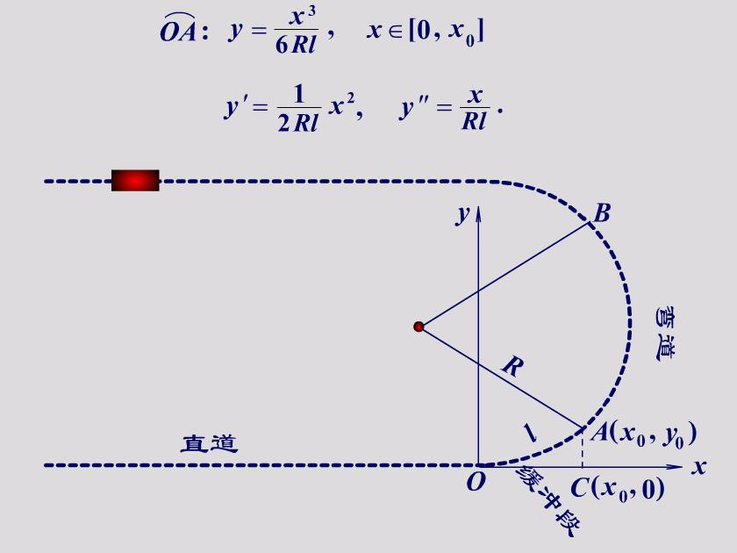
曲率的应用
当 x = 0 时，
y′ = 0， y″ = 0，故 K_{O} = 0．

Slide 16
曲率的应用
当 x = x₀ 时，
因为 l << R ，所以 l ≈ x₀，于是
故

Slide 17
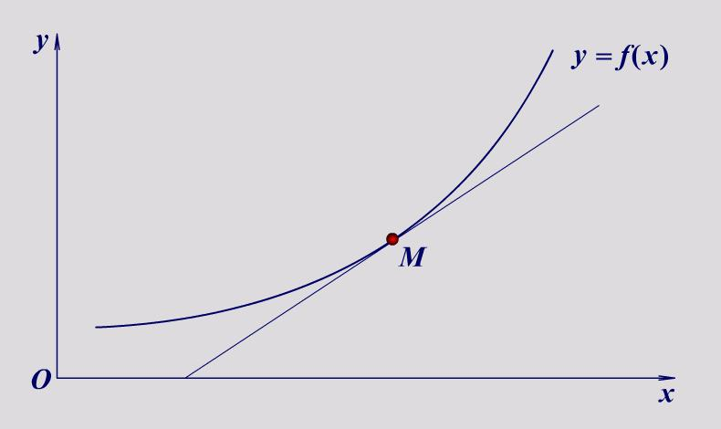
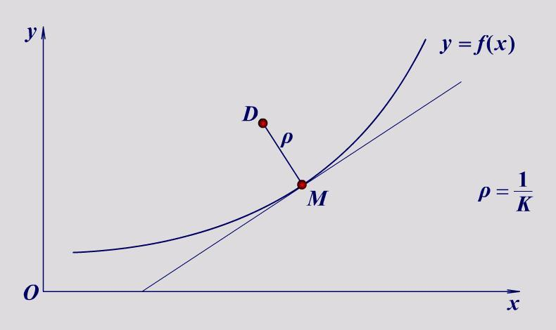
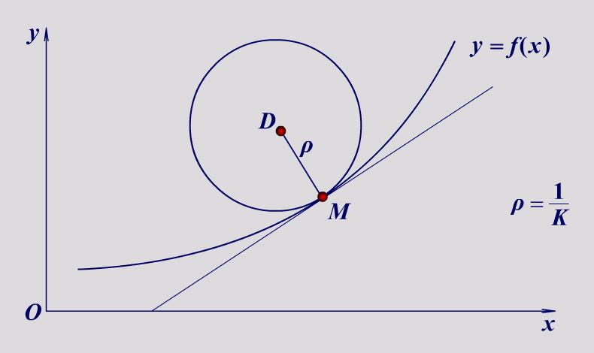
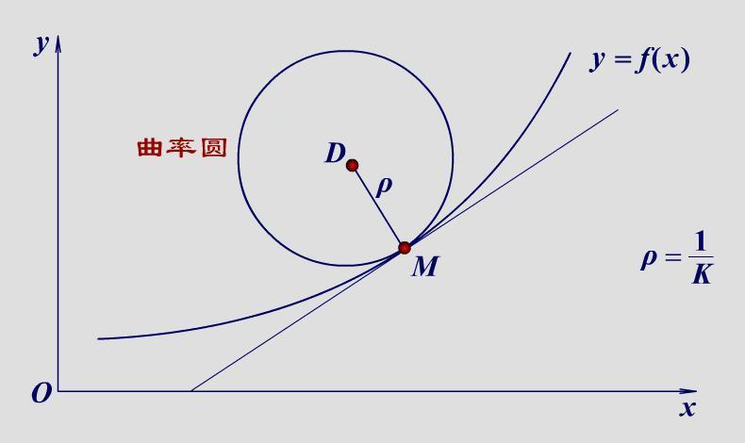
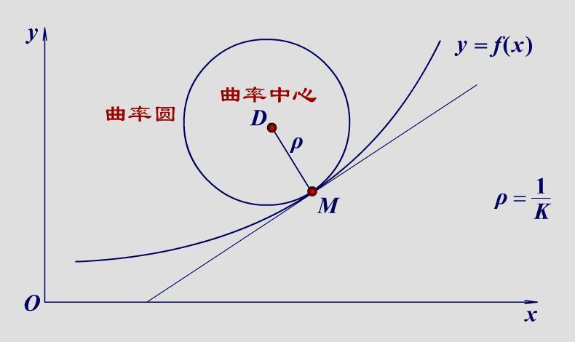
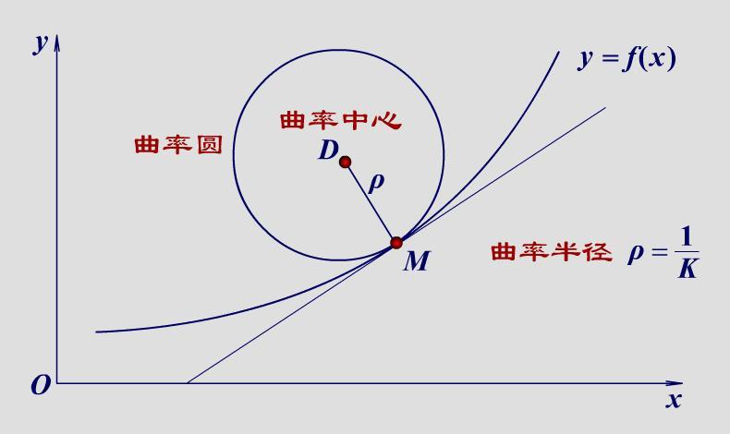
三、曲率圆
应用：工程上常常用曲率圆在点 M 邻近处的圆弧
来近似代替该点邻近处的小曲线弧（二次近似）．
曲率圆与曲线在点 M 处有下列密切关系：
(1) 有公切线；(2) 凹向一致； (3) 曲率相同．

Slide 18
三、曲率圆与曲率半径
定义：设 M 为曲线 y = f (x) 上任意一点，且曲线在 M 点处
的曲率K ≠ 0．在点 M 处作曲线的法线，在与曲线凹向同侧
的法线上取一点 D ，使得
以 D 为中心，ρ 为半径的圆称为曲线在点 M 处的曲率圆，
点 D 称为曲率中心，ρ 称为曲率半径．
曲率圆与曲线在点M 处有下列密切关系：
(1) 有公切线；(2) 凹向一致； (3) 曲率相同．
应用：工程上常常用曲率圆在点 M 邻近处的圆弧来近似代
替该点邻近处的小曲线弧（二次近似）．

Slide 19
例：设一工件内表面的截痕为一椭圆，现要用砂轮磨削其
内表面，问选择多大半径的砂轮比较合适？
解：设椭圆方程为
可以算出椭圆在点 (±a, 0) 的曲率最大，即曲率半径最小，
且
显然，只有当砂轮半径不超过曲率半径 ρ 时，才不会产生
过量磨损或有的地方磨不到的问题．

Slide 20
课本P.174的说明
对于用砂轮磨削一般工件的内表面时，选用的砂轮的半径
不应超过这工件内表面的截线上各点处曲率半径中的最小
值．

Slide 21
设曲线 C ：y = f (x)，二阶导数 y″ 在点 x 处不等于零，则
曲线 C 在点 M(x, y) 处的曲率中心 D(α, β) 的坐标满足
（点 M(x, y) 在曲率圆上）
（DM ⊥MT）
即
解得
P.174公式(7-5)

Slide 22
渐屈线与渐伸线
当 M(x, y) 沿曲线 C 移动时，曲率中心 D(α, β) 也随着移动,
数学上，把 D(α, β) 移动的轨迹 L 称为曲线 C 的渐屈线，
而原曲线 C 称为曲线 L 的渐伸线．
P.174公式(7-5)

Slide 23
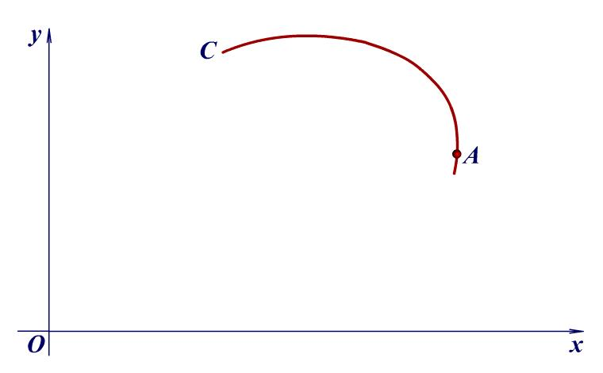
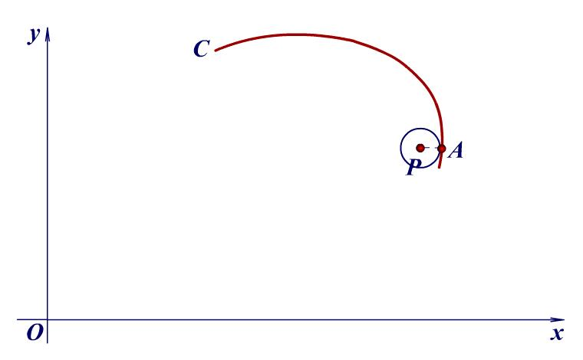
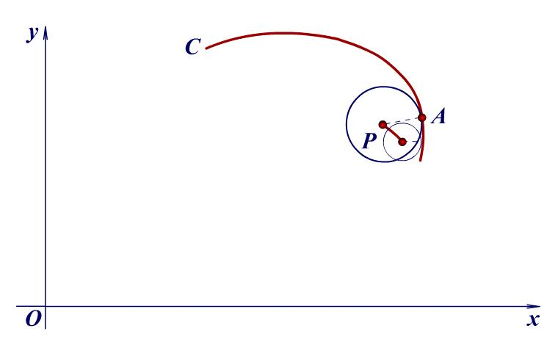
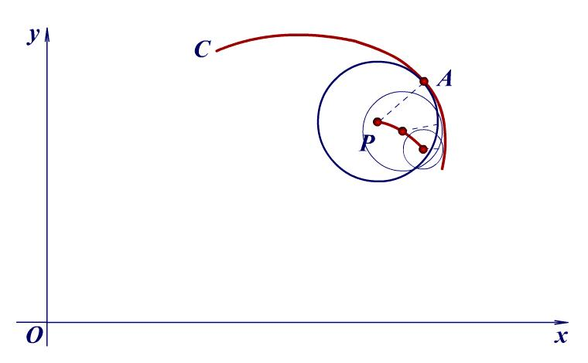
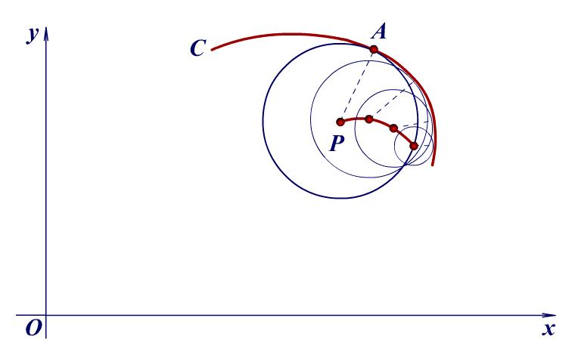
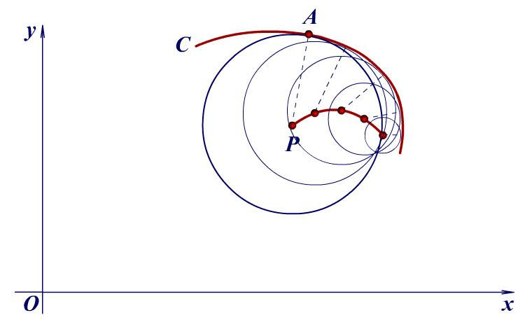
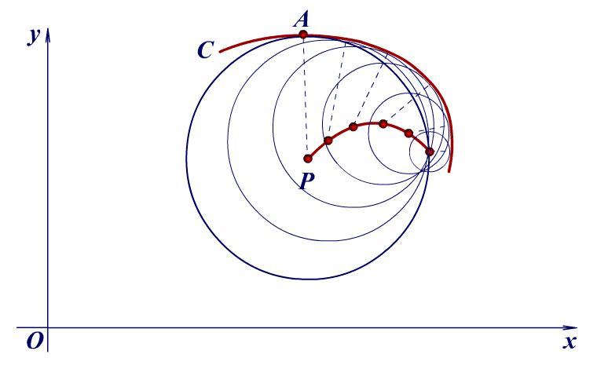

渐屈线与渐伸线
L 的渐伸线
C 的渐屈线

Slide 24
小结
设 α 表示过曲线上一点的切线的倾斜角，则
弧微分
微分三角形
曲率
结论：直线上各点的曲率都等于零．
半径为 R 的圆上各点的曲率都等于1 / R．

Slide 25
小结（续）
设曲线 y = f (x) 在 M 点处的曲率K ≠ 0，则
曲率圆
曲率半径
曲率中心
曲率圆与曲线在点M 处有下列密切关系：
(1) 有公切线；(2) 凹向一致； (3) 曲率相同．

Slide 26
作业
习题3 − 7
3

